Slide 1

一、实 验 目 的

Slide 2
1、测定油滴的带电量，并推算出电子电荷量e的大小。
2、验证电荷的不连续性。

Slide 3
二、实 验 原 理

Slide 4
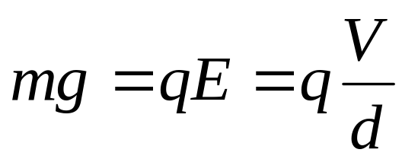
1、油滴在静电场中匀速运动之情况
如图1 所示，油滴在静电场运动过程中，调节板间电压V，可使作用在油滴上的重力 mg 和静电力 qE 达到动态平衡。因此可得：
qE
d
v
mg
由公式可知，V 、d 、g都
是已知量，要测q只需要得
到质量m就可以有了。
图1 两平行板之间的带电油滴

Slide 5
2、油滴在无电场之重力场中匀速运动之情况：
平衡时：重力– 浮力=粘滞阻力
m很小，空气浮力忽略不计，因此
重力=粘滞阻力
重力：
mg = ρ(4/3)α³πg
粘滞阻力：6πηαv

Slide 6
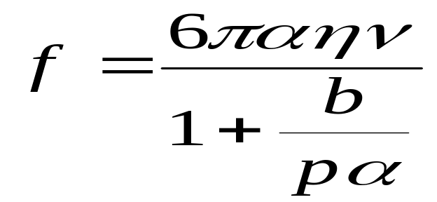
平行板不加电压时，油滴受重力而加速下降，但由于空气对油滴的粘滞阻力 f 与油滴的速度 v 成正比，油滴下降一段距离达到某一速度后阻力 f 与重力 mg 平衡，油滴将匀速下降。由斯托克斯定律知：
f = 6πηαv = ρ(4/3)α³πg
两式得油滴半径的大小为：
对于半径小到 10⁻⁶m 的小球，空气的粘滞系数应作修正，此时的斯托克斯定律应修正为：
式中 b 为修正常数，b = 6.17×10⁻⁶ m·cm Hg，p 为大气压强，单位为 cm Hg。

Slide 7
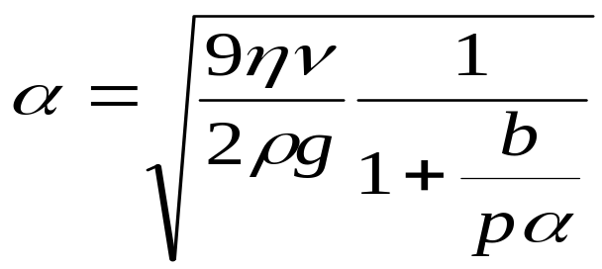

根据修正后的粘滞阻力公式，得油滴半径为：
上式根号中还包含油滴的半径 α，由于它处在修
正项中，故不需十分精确，因此用
代入计算即可。
油滴下落的速度可以在不带电场
的情况下，测量匀速下落的距离L与时间t，用公
式 求出。

Slide 8
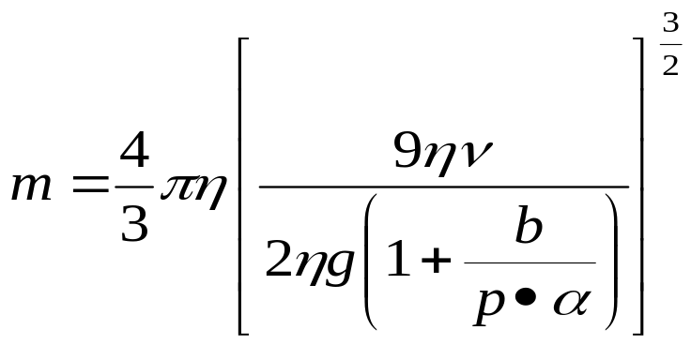
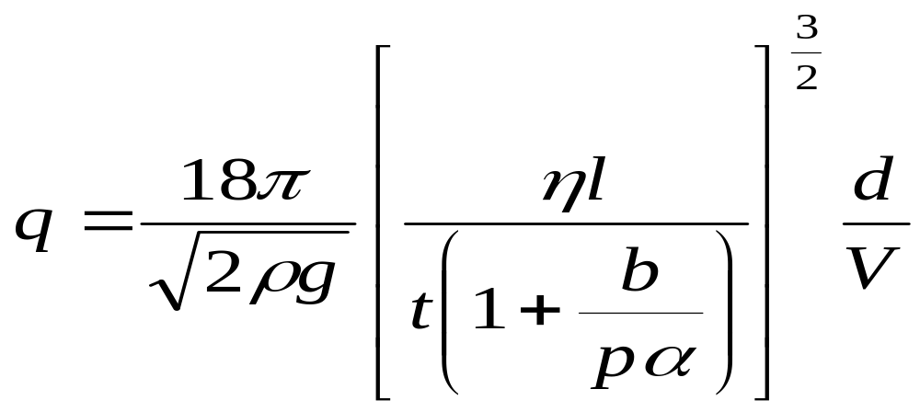
3、油滴的质
量为：
4、综合诸多
公式：
该公式表示在诸多物理量都知道的情况下，只要测出带电场时，使油滴平衡的电压V及不带电场时，油滴匀速下落的时间t,就可以测出油滴的带电量。

Slide 9
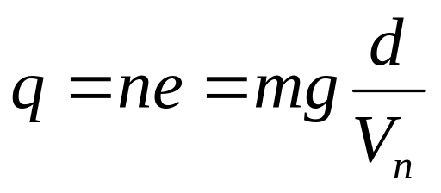
实验发现，对同一个油滴，当改变其所
带的电量时，其平衡电压必须是某些推定的
值 ，研究这些电压的变化规律可以发现
它们都满足以下方程
式中的 ,而e是一个不变的值。

Slide 10
三、实 验 仪 器

Slide 11
1、 整体装置
油滴实验装置
显示器

Slide 12
2、主要结构介绍
1）油滴电离室示意图
油滴电离室侧视图

Slide 13
3）各开关与调节旋纽
CCD聚焦调节
电压调节
时间/开
提升—平衡---0
转换开关
电压极性开关

Slide 14
4） TV显示器
显示屏画面
A、画面共显示8条横格，每条0.25mm，表示从最上条到最下条的间距是2mm。
B、屏的右上角显示板极电压与下落的时间。

Slide 15
四、实 验 内 容

Slide 16
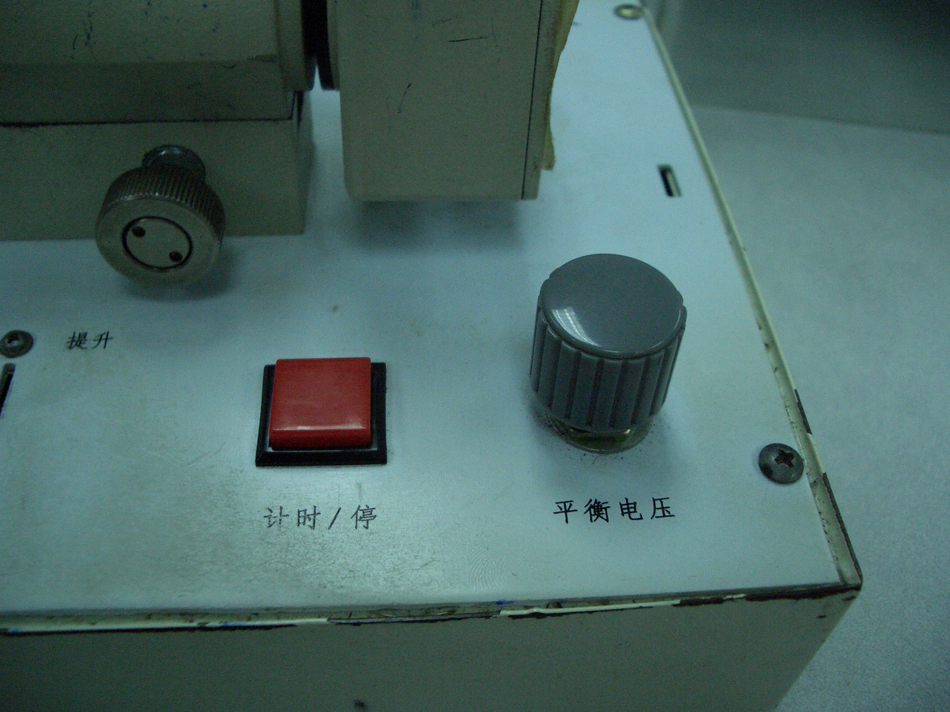
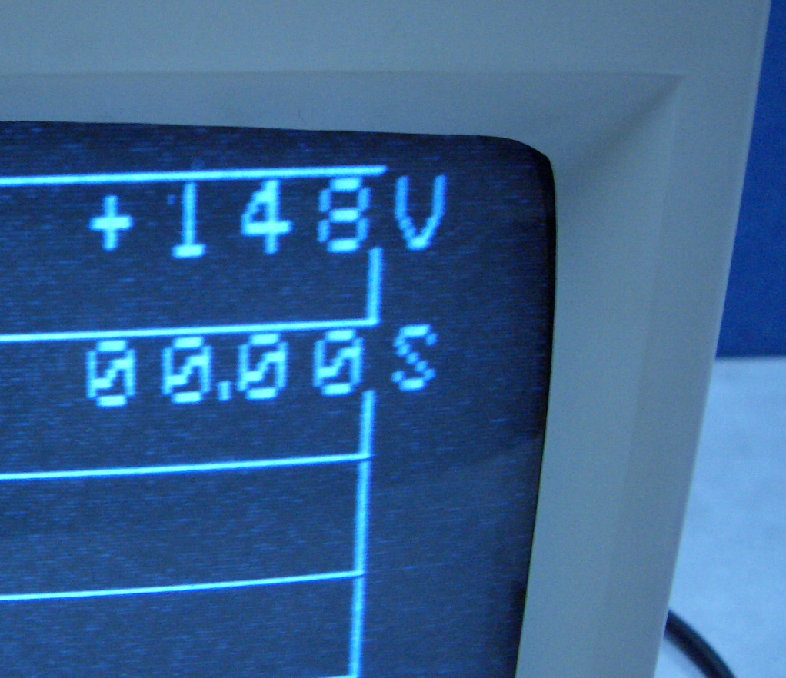
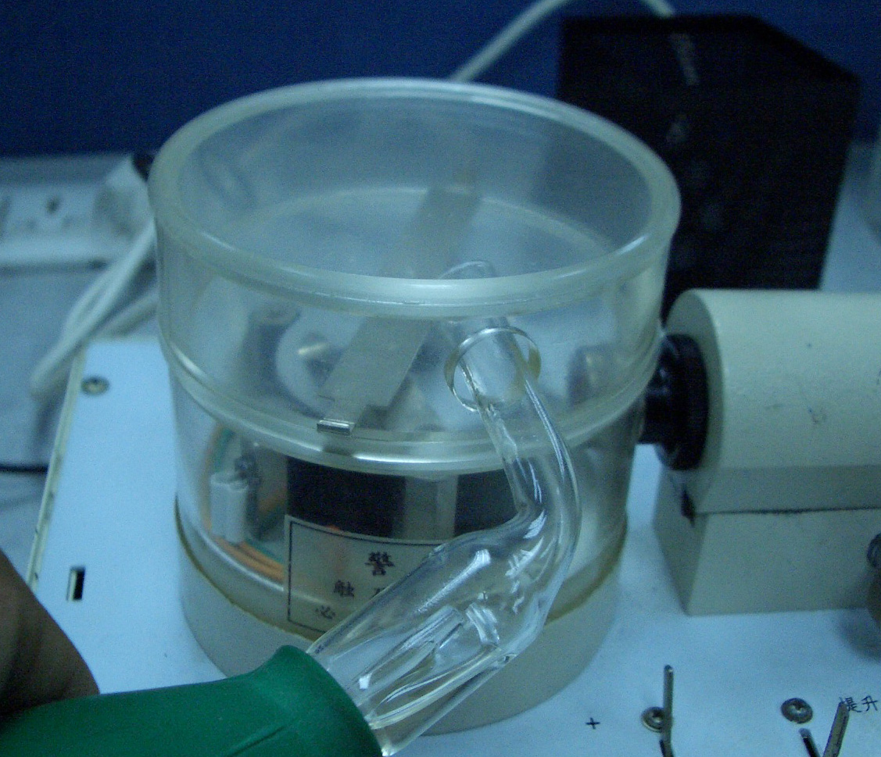
1、练习掌握正确的测量技术
包括对密立根仪的平衡调节，选择适当的电压，适当大小的油滴和准确控制计时等。
从喷雾口将油滴喷入，调节CCD聚集，就能清晰地显示油滴的图形
电压调节
电压指示
加油

Slide 17
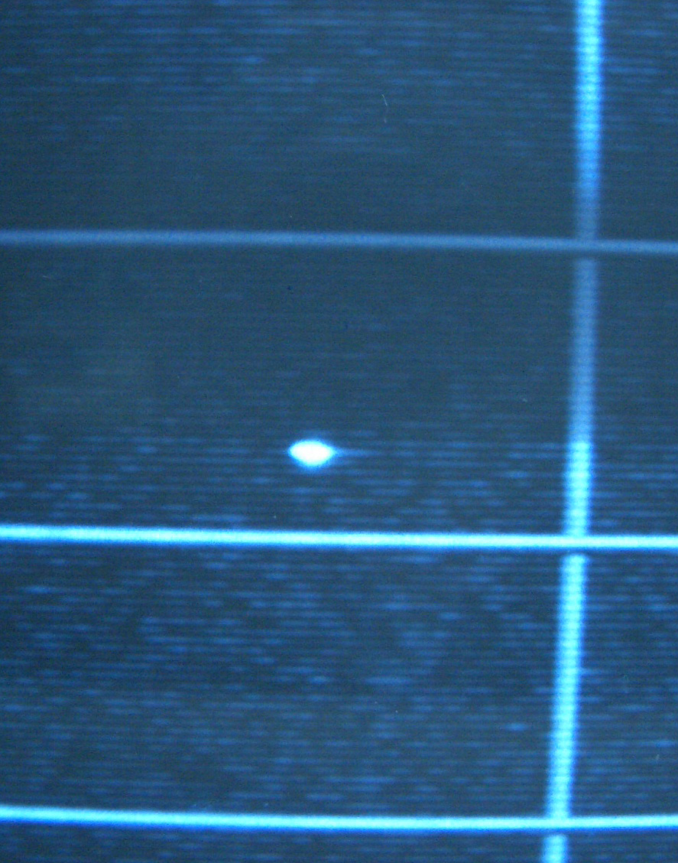
2、多次测量同一油滴在一定电压情况下匀速降落的距离及其所用的时间:
对不同的多颗油滴再进
行相同的测量。验证不同
油滴所带电量都是某一公
约数（电子电荷）的倍数。
油滴现象见图。

Slide 18
五、数 据 处 理

Slide 19
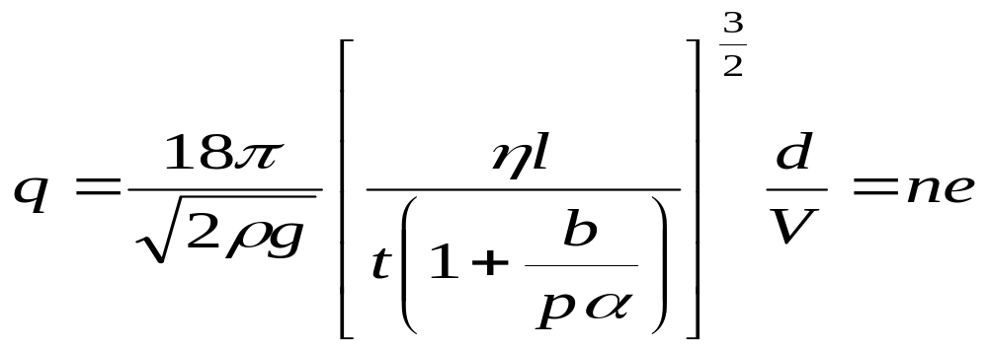
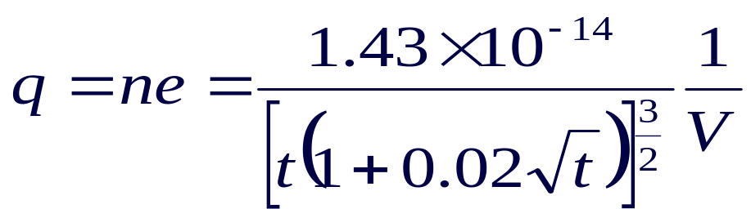
根据前叙公式 ，由于考虑是匀速运动，式中的 α 可写成：
将有关数据代入公式
油的密度 ρ = 981 kg·m⁻³ 重力加速度 g = 9.80 m·s⁻²
油滴均匀下降距离 l = 2.00×10⁻³ m 空气粘滞系数 η = 1.83×10⁻⁵ kg·m⁻¹·s⁻¹
平行极板距离 d = 5.00×10⁻³ m 大气压强 p = 76.0 cm Hg
得：
由于油的密度 ρ ，空气的粘滞系数 η 都是温度的函数，重力加速度 g 和大气压 p 又随实验地点和条件的变化而变化，因此，上式的计算是近似的，其引起的误差约 1 % 。

Slide 20
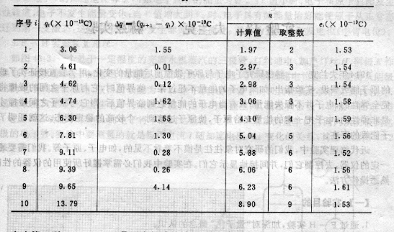
数据处理的方法
1: 对实验测量的各实验数据求最大公约数
例：求基本电荷
从原则上说，对实验所测得的各个油滴的电荷值求最大公约数，即可求得基本电荷，看到电荷的不连续性。但由于实验有误差，求最大公约数有一定困难。故用“逐次相减法”求最大公约数。例如我们对10个油滴测量所得电量如表中第二列所示(按电量大小排列)

Slide 21
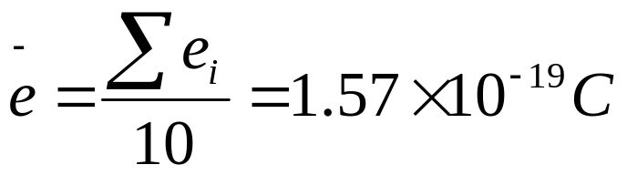
表中第三列 是逐次相减的结果，并考虑到实
验误差，可将基本电荷估计为 ，从而确定各个
油滴的基本电荷数 (如果取 作基
本电荷值，n的计算值将不会这样接近于整数，从而被
否定了。)如果一次相减还看不出基电荷的范围，可再进行
一次“逐次相减法”；若考有负值，则取其绝对值进行分析。
于是电子电荷为：

Slide 22
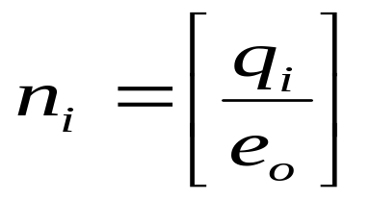
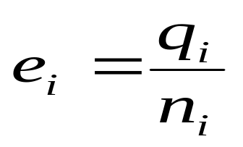
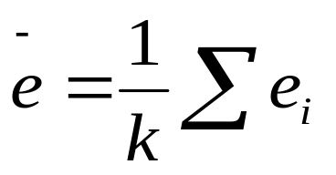
2: 倒过来验证法
最大公约数有时求起来比较困难，因此实验中常常采用“倒过来验证”的方法，即用公认的电荷值e0=1.60x10⁻¹⁹C除实验值q，得到一个数值就近靠入某一个整数来表示电荷的个数n，再用该n除实验电荷量，就是电子的单位量e.
例：用 除各个 即

Slide 23

3:用作图法处理数据：
公式
q
纵坐标表示 q
横坐标表示 n
直线的斜率 即e
0
n

